Slide 1
BÀI 11: VẼ TRANG TRÍ
TRÌNH BÀY BÌA SÁCH

Slide 2
Bài 10: Vẽ Trang Trí
TRÌNH BÀY BÌA SÁCH
I. QUAN SÁT NHẬN XÉT
Em có nhận xét gì về bìa sách và tác dụng của nó đối với quyển sách?
- Bìa sách là “gương mặt” của quyển sách thu hút sự chú ý của người xem và thể hiện nội dung tác phẩm thông qua cách trình bày (hình ảnh, chữ, màu sắc).
Notes:
mở bài

Slide 3
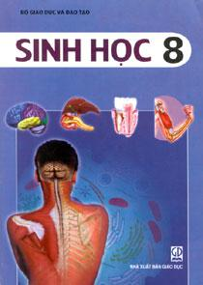
I. QUAN SÁT NHẬN XÉT
SÁCH GIÁO KHOA

Slide 4
I. QUAN SÁT NHẬN XÉT
SÁCH VĂN HỌC

Slide 5
I. QUAN SÁT NHẬN XÉT
SÁCH THẾU NHI

Slide 6
I. QUAN SÁT NHẬN XÉT
SÁCH CHÍNH TRỊ

Slide 7
I. QUAN SÁT NHẬN XÉT
Trên bìa sách thường có những gì?
Tên tác giả
Tên cuốn sách
Hình minh họa
Tên nhà xuất bản và biểu trưng

Slide 8
I. QUAN SÁT NHẬN XÉT
Bìa sách có những cách trình bày nào?
Bìa sách chỉ có chữ
Bìa sách vừa có chữ, vừa có hình trang trí, minh họa.

Slide 9
Màu sắc của những bìa sách như thế nào?
Màu sắc trang nhã
1
2
Màu sắc rực rỡ
3
4

Slide 10
I. QUAN SÁT NHẬN XÉT
Một số mẫu biểu trưng của các Nhà xuất bản

Slide 11
II. CÁCH TRÌNH BÀY BÌA SÁCH
Xác định loại sách.
TRUYỆN NGỤ NGÔN VIỆT NAM
Tìm bố cục: phân mảng hình, mảng chữ
Tìm kiểu chữ, hình minh họa cho phù hợp nội dung.
Tìm và vẽ màu cho phù hợp nội dung.
NHÀ XUẤT BẢN KIM ĐỒNG

Slide 13
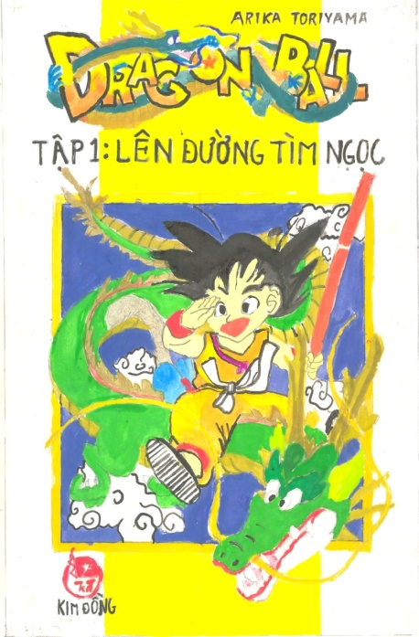
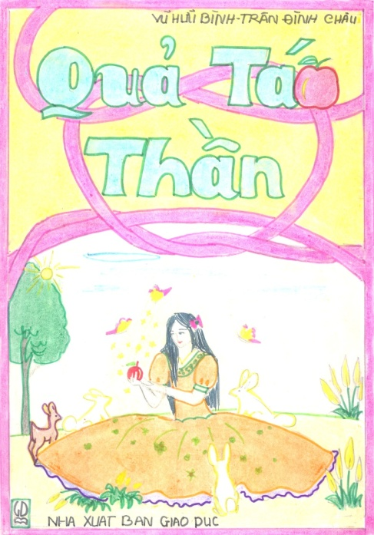
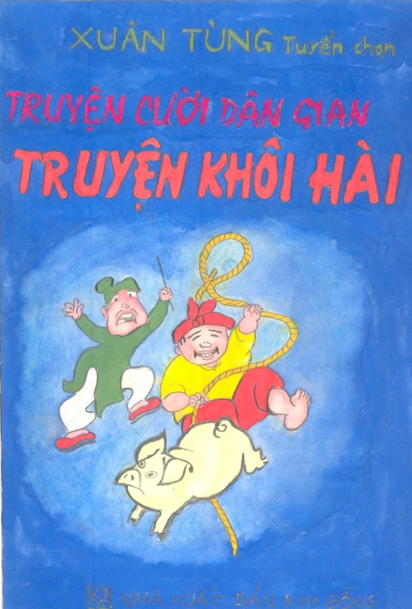
MỘT SỐ BÀI VẼ BÌA SÁCH

Slide 14
III. BÀI TẬP
Trình bày một bìa sách có kích cỡ : 14,5 x 20,5 cm ; tên sách tự chọn.

Slide 15
Nhận xét bài vẽ về:
Bố cục
Kiểu chữ
Hình vẽ

Slide 16
DẶN DÒ
Hoàn thành bài vẽ.
Tìm xem một số loại bìa sách.
Tìm hiểu về mặt nạ hóa trang.

Slide 17
Tiết học đến đây là hết!
Xin chân thành cảm ơn!

